Slide 1


Семейный фестиваль по финансовой грамотности
Департамент финансов
города Севастополя
Образовательные и просветительные проекты финансовой грамотности для взрослых
город Севастополь
Департамент финансов города Севастополя,
Татькова Юлия Леонидовна, (8692) 41-79-79 (доб. 5171), yu.tatkova@gs.sev.gov.ru

Slide 2

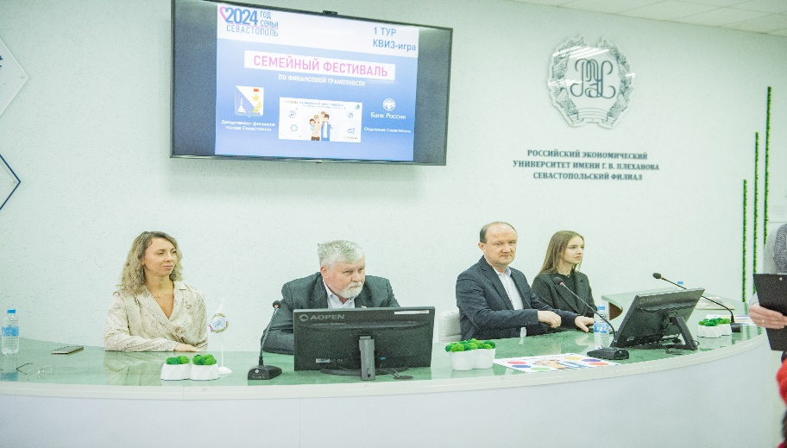
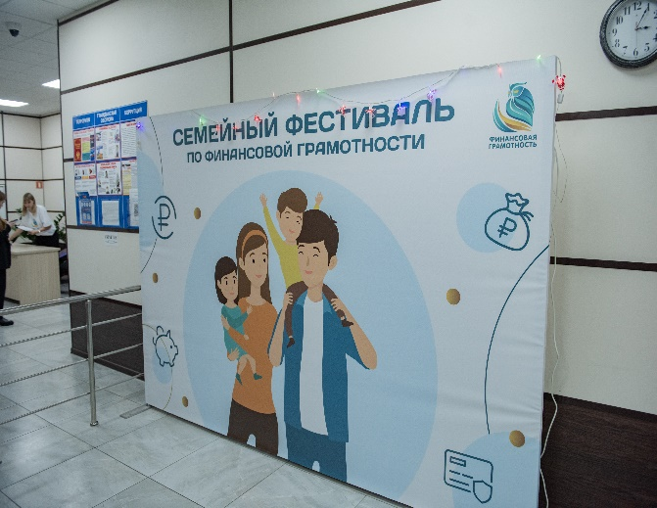
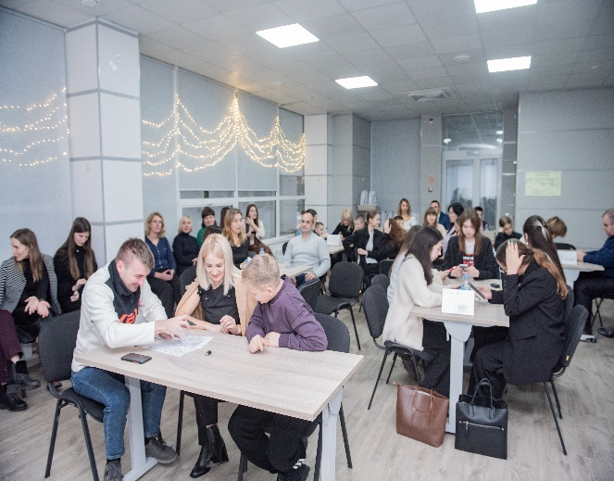
Проект приурочен к году Семьи и направлен на популяризацию и повышение финансовой грамотности различных целевых групп населения города Севастополя
В ходе мероприятий освещены темы разумного кредитования, налоговой грамотности, программы долгосрочных сбережений, защиты от мошенников и т.д.

Slide 3
Проект реализовался путем проведения цикла мероприятий:
Размещение экспозиции Музея Банка России в городских кинотеатрах
Просветительское мероприятие на базе Севастопольского филиала РЭУ им. Г.В. Плеханова
Увлекательная Квиз-игра для семей участников СВО, сотрудников МЧС, ВУЗов, банковского сектора
Мероприятие для многодетных семей город Севастополя

Slide 4
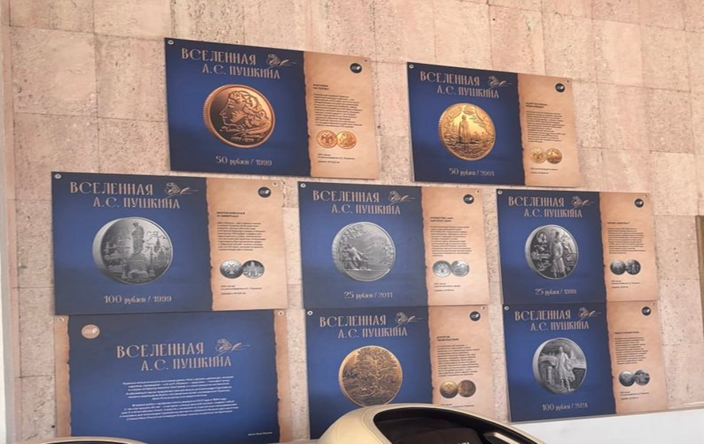
Размещение экспозиции Музея Банка России в городских кинотеатрах: посетители перед началом кинопоказов имеют возможность ознакомиться с экспозицией

Slide 5
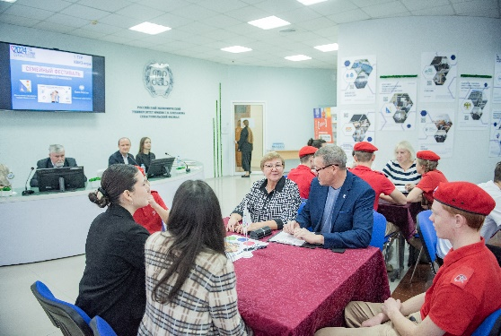
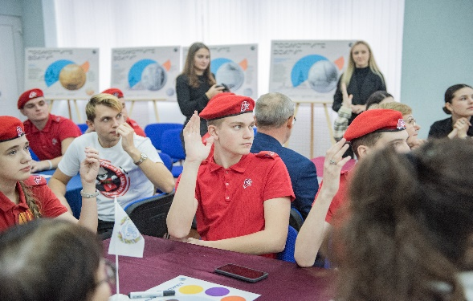
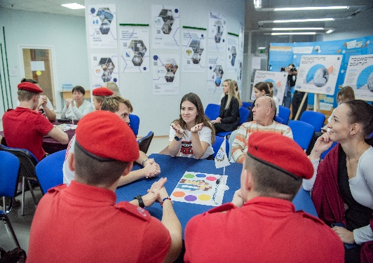
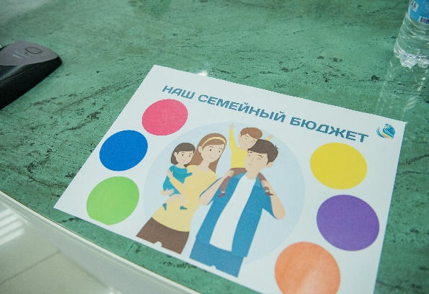
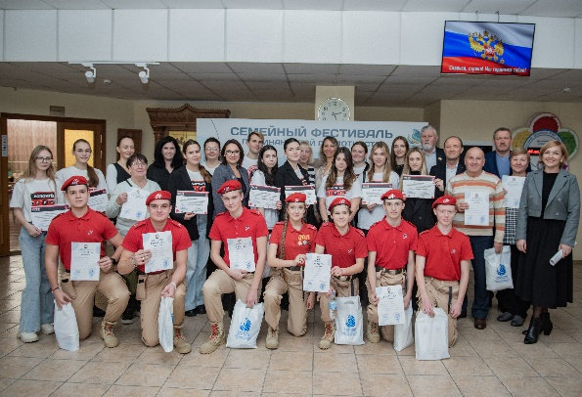
Просветительское мероприятие на базе Севастопольского филиала
РЭУ им. Г.В. Плеханова: импровизированные семьи из числа студентов, ветеранских организаций и юнармейцев обучились тонкостям составления семейного бюджета, способам его защиты от мошенников и продемонстрировали свои знания в области финансов

Slide 6
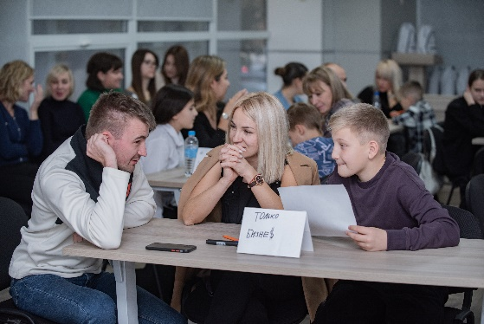

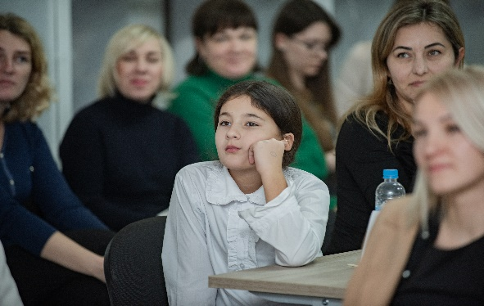
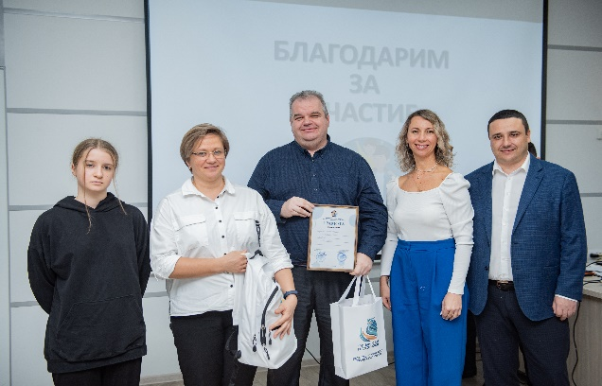
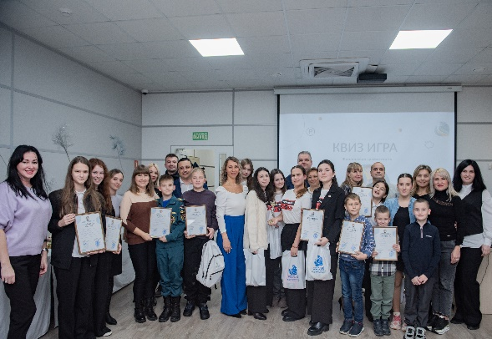
Квиз-игра для семей участников СВО, сотрудников МЧС, ВУЗов, банковского сектора, государственных служащих проведена на базе Департамента финансов города Севастополя

Slide 7
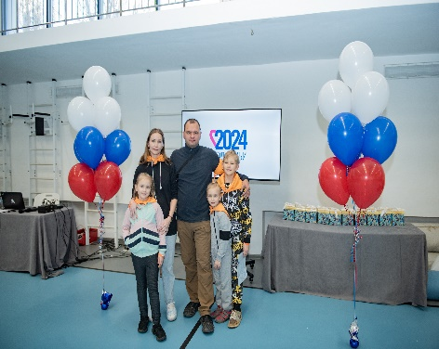
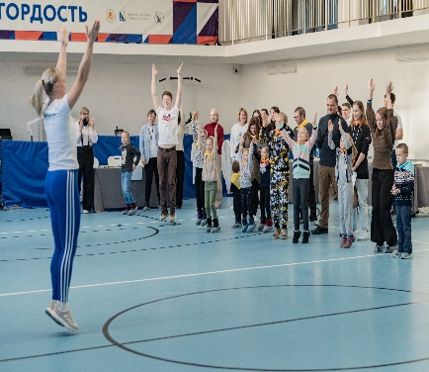
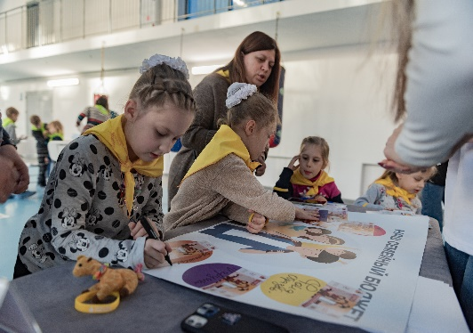
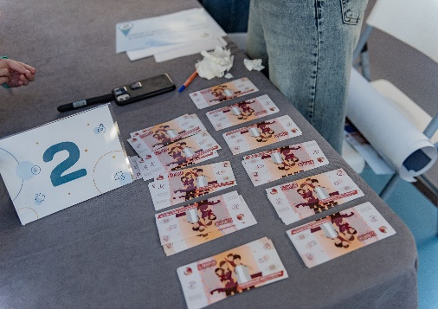
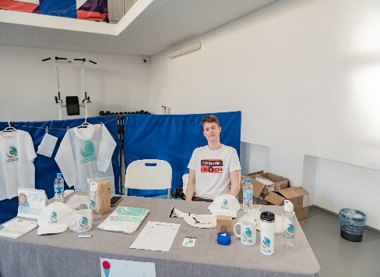
Мероприятие для многодетных семей:
участники, проходя тематические станции, могли заработать имитированные деньги
и распорядиться ими на свое усмотрение: посетить импровизированное кафе или купить сувенир на память

